Slide 1
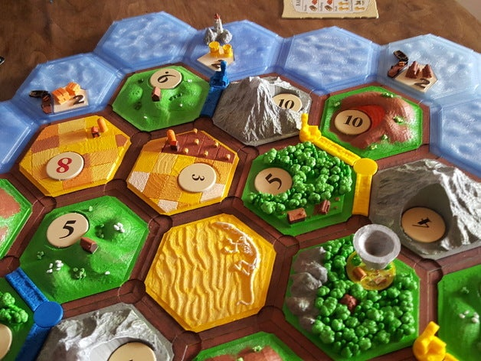
UE Projet
Groupe 6
  Ismail CHAF-I
  Lounès MEDDAHI
  Matthieu MEDENG ESSIA
  Yanis ARAB
01
UE Projet

Slide 2
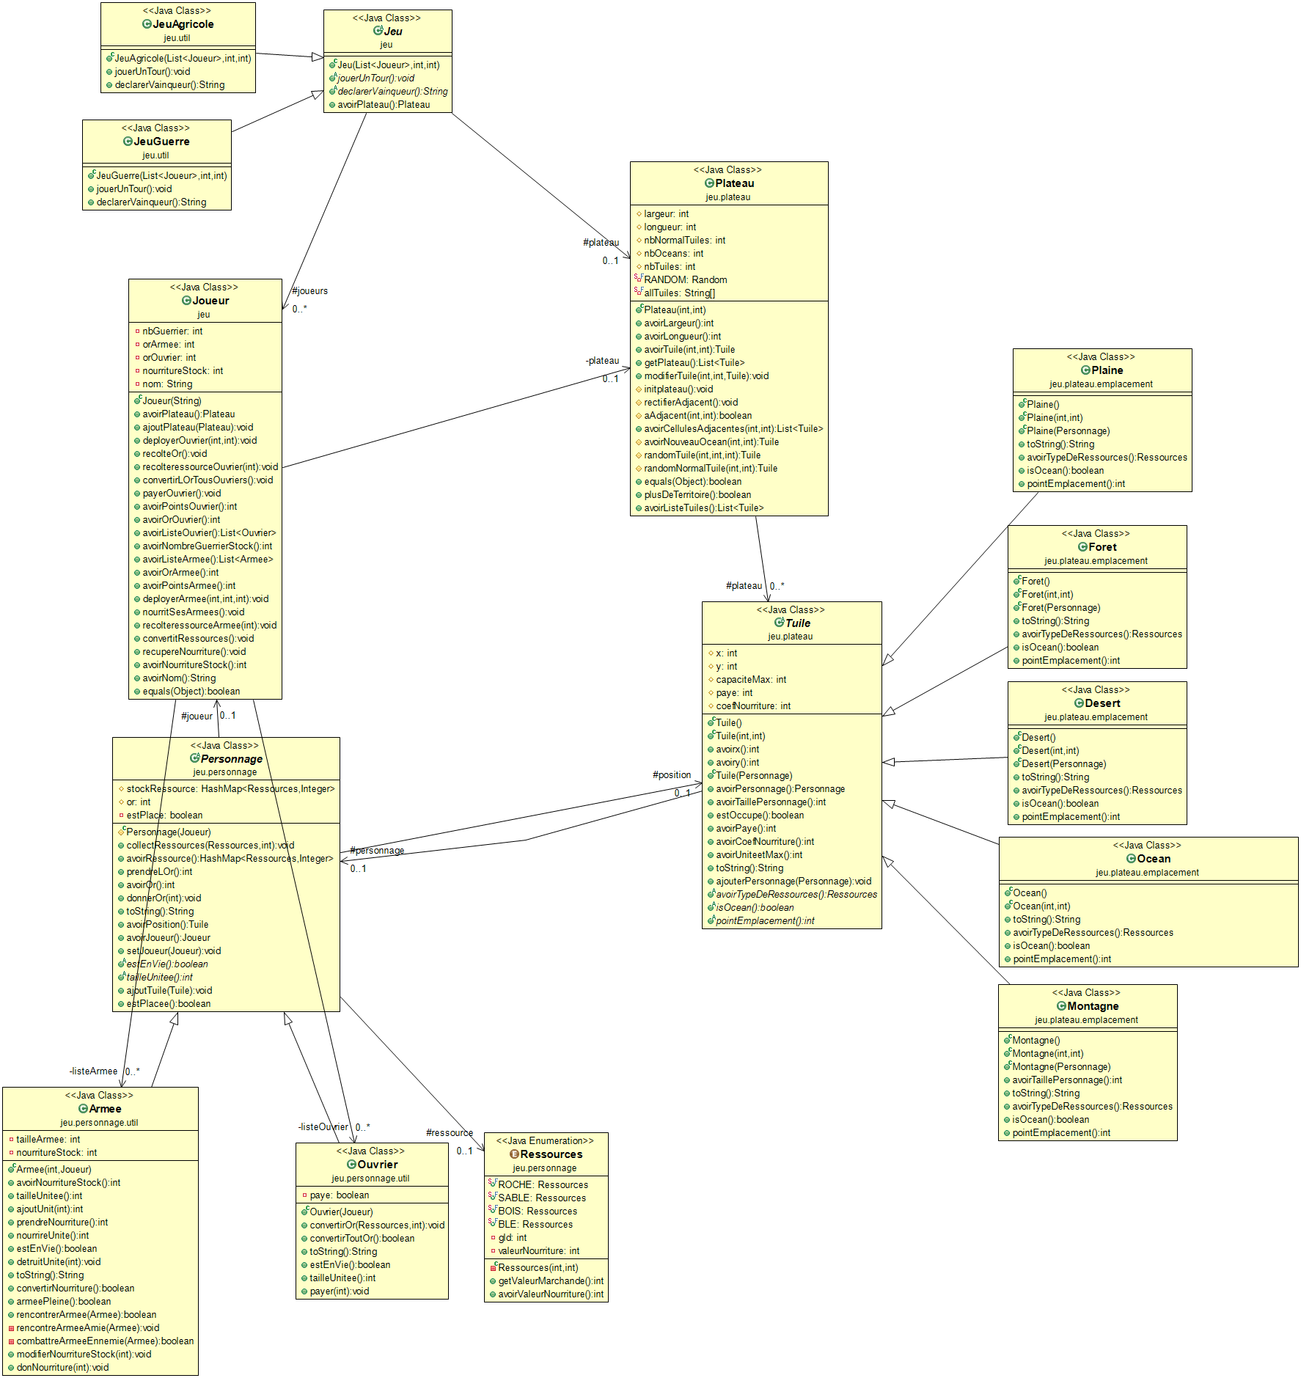
Modélisation & état d’avancement :
  1. Modélisation des personnages
  2. Modélisation du plateau
  3. Modélisation des actions
  4. Modélisation complète
02
UE Projet

Slide 3
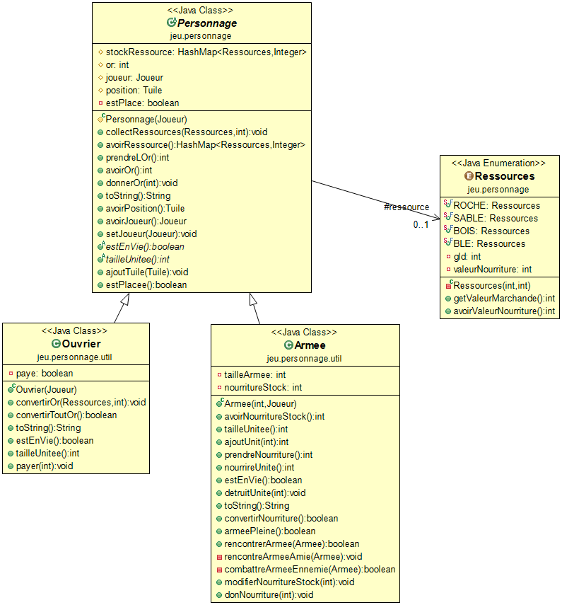
Modélisation des personnage :
1. Mise en commun :
  Qu’est ce qui est commun aux deux?
2. Ce qui serait utile :
  De quoi a-t-on besoin?
  Dans quel but ?
03
UE Projet

Slide 4
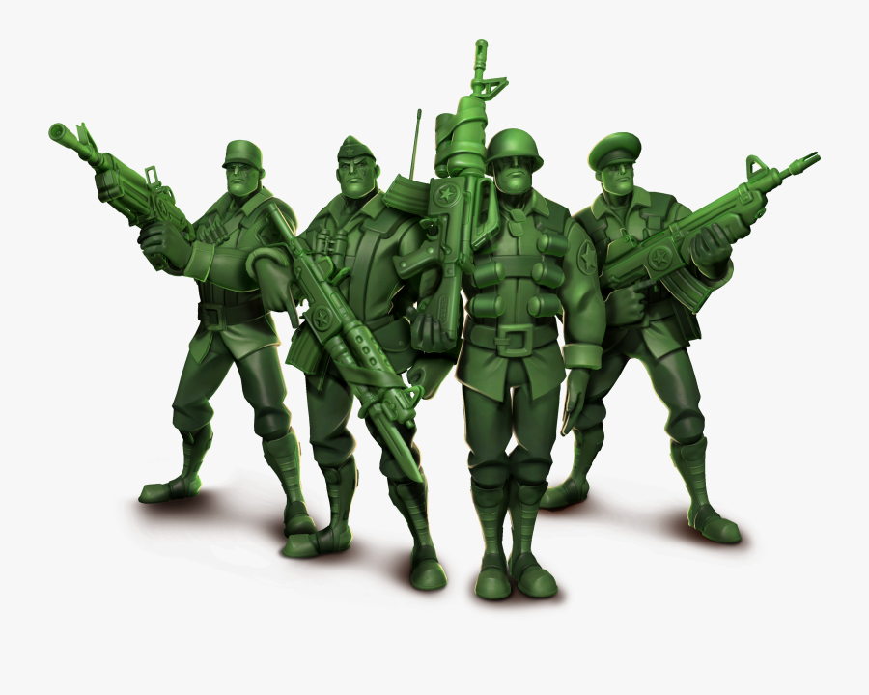
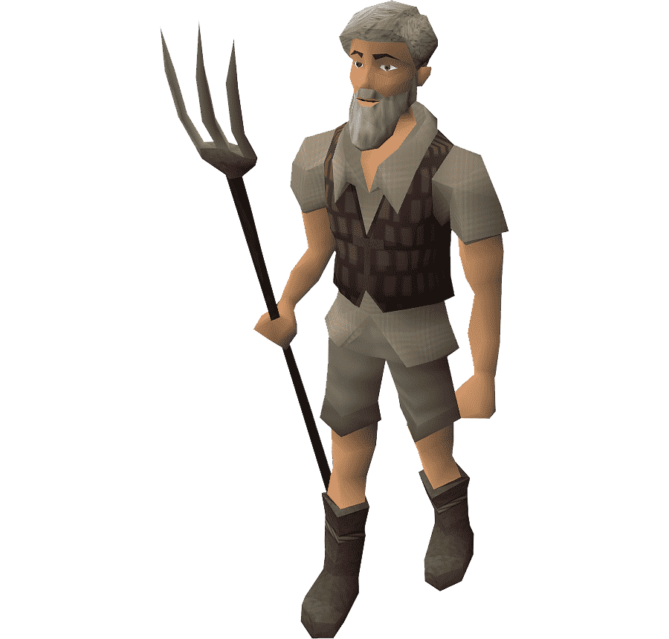
Nos personnages :
L’or | Les ressources | Emplacement | Autres
Le Stocker | Les récolter | Déployer | Est en vie (taille)
L’utiliser | Les convertir | Vérifier | Propriétaire
04
UE Projet

Slide 5

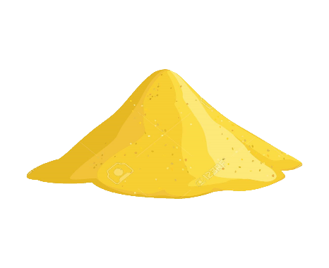


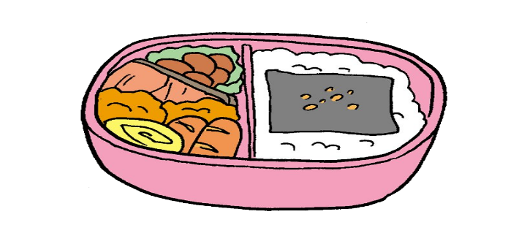
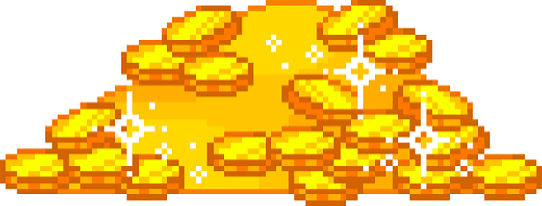
Les Ressources :
Valeur marchande
Valeur nourriture
05
UE Projet

Slide 6
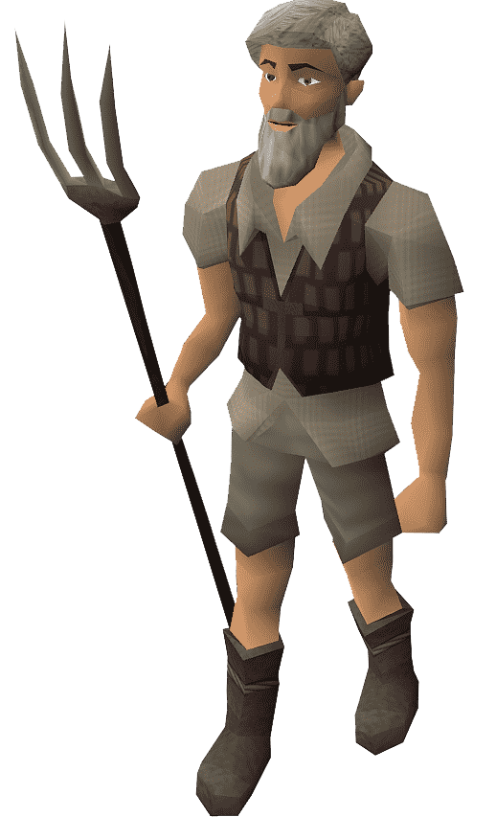
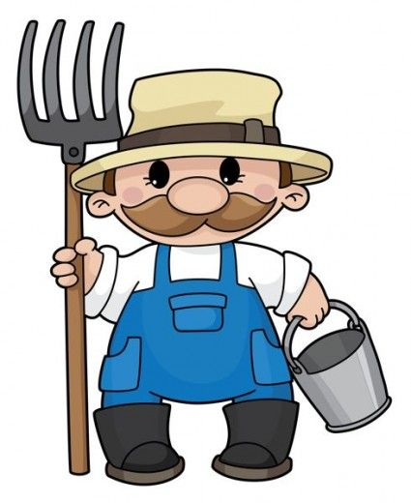
Les ouvriers :
2
5
2
8
Ouvrier (joueur) | collectRessources( Ressources, quantité) | ressource | convertirToutOr() | or | Recuperer | Payer (salaire)
Prête pour être déployée | Vont s’ajouter au stock actuel de ressource |  | 1)on a des ressources: vont s’ajouter au stock d’or 2)Si on a rien: rien ne va se passer |  | Le joueur va tout récupérer | 1)On nourrit nos ouvriers 2)Ils arrêtent de travailler
06
UE Projet

Slide 7
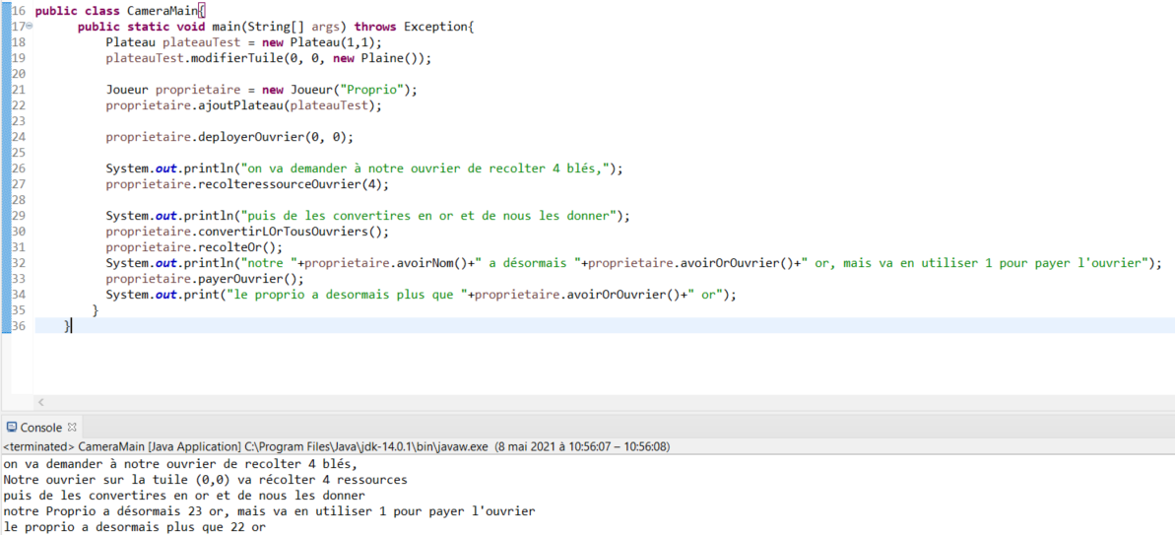
Exemple :
07
UE Projet

Slide 8

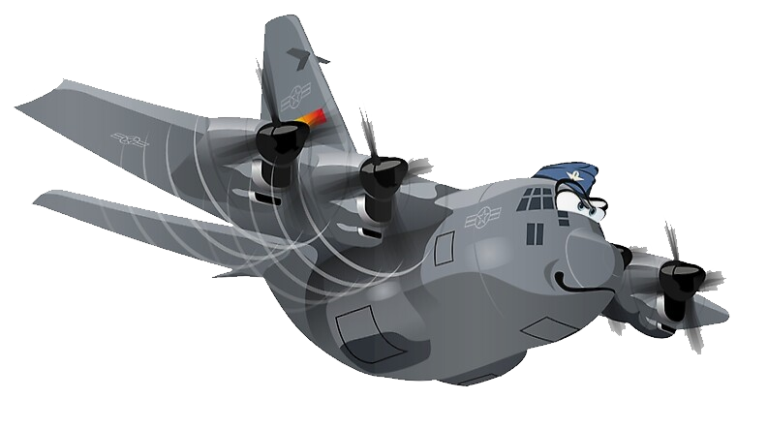


Les armées :
5
0
1
Armee( Taille, joueur) | collectRessources( Ressources, quantité) | ressource | convertirNourriture() | nourritureStock | Recuperer | nourrireUnite()
Prête pour être déployée | Vont s’ajouter au stock actuel de ressource |  | 1)on a des ressources: vont s’ajouter au stock 2)Si on a rien: rien ne va se passer |  | Le joueur va tout récupérer | 1)On nourrit nos armée 2)On détruit nos unités
08
UE Projet

Slide 9
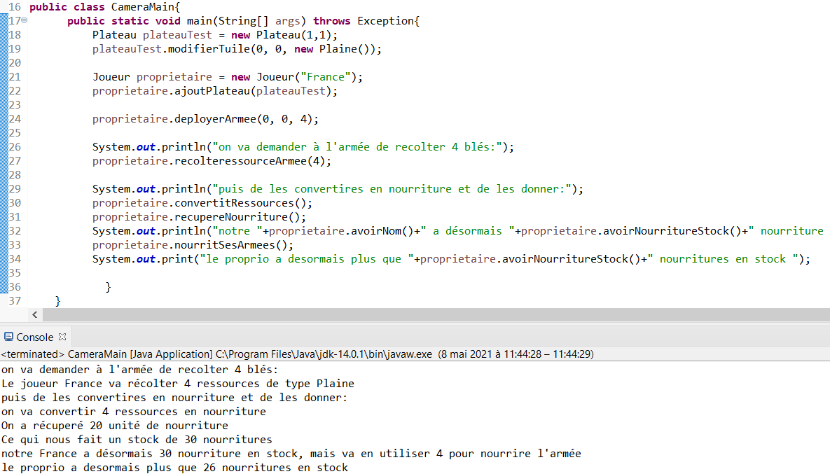
Exemple :
09
UE Projet

Slide 10
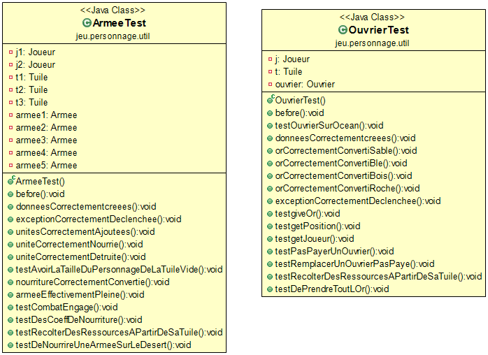

Tests des personnages :
  Les tests passent tous avec succès
10
UE Projet

Slide 11
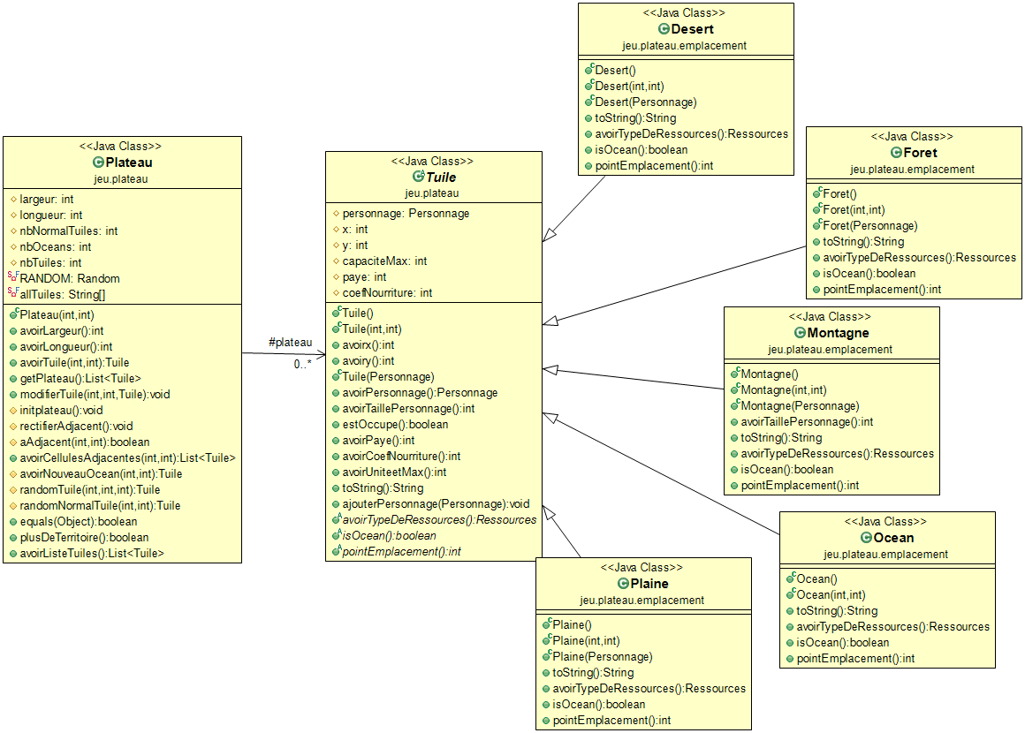
Modélisation du plateau :
  1.Mise en commun
2. Ce qui serait utile :
*De quoi a-t-on besoin?
*Dans quel but ?
11
UE Projet

Slide 12

Modélisation du plateau
12

Slide 13
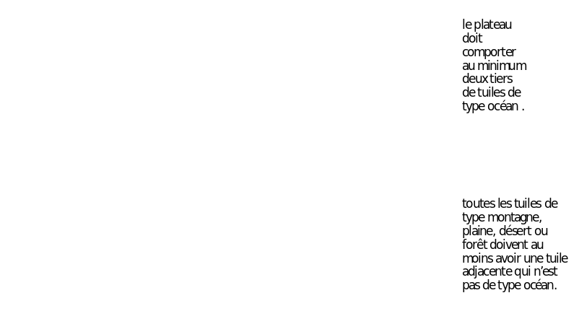
Plateau
13

Slide 14

14

Slide 15
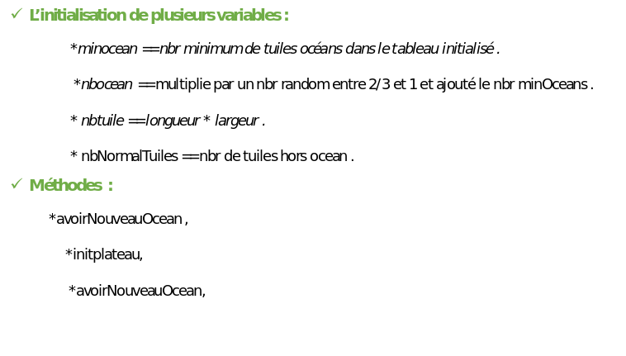
1
15

Slide 16
initplateau
On commence par initialiser que ‘laterredoitêtreterre’ par false et mon random par 0
On parcours longueur et largeur
  Si on trouve que ‘laterredoitêtreterre’ == true j ‘appelle la méthode randomTuile(0, x, y) avec un paramètre 0 car le rôle de cette méthode :
    Si n!=0. On utilise la méthode getNouveauOcean Qui attribue a la tuile un océan tout en vérifions la condition qu’on dispose toujours de tuile océan
    Si n=0 la position this.x et this.y devient une tuille normal(foret, montage….) a l’aide la fonction randomNormalTuile(xPosition, yPosition);
      1. Qui attribue au hasard random soit allTuiles = {"Foret","Desert","Montagne","Plaine"};
      On redonne a notre Booléen false
  Si je trouve que ‘laterredoitêtreterre’ == fasle dans se cas il faut distinguer les cas exemple
    1. Cas num 1: les dernier tuiles de lignes du plateau doivent êtres des ocean s comme ça on a pas pas le problème avec la première tuile de la ligne suivante (adjacente)
    2. Cas num 2: si c’est pas dans la dernier tuiles de la lignes on n utilise un Radom pour avoir ( soit terre soit océan) 1. Si c’est terre on appelle la fonction hasAdjacent(x, y) qui étudie tout les cas possible (les alentours de la tuile étudié ) si elle a un adjacent bah on fait la négation pour que ‘laterredoitêtreterre’== false 2. Sinon ‘laterredoitêtreterre’== false
16

Slide 17
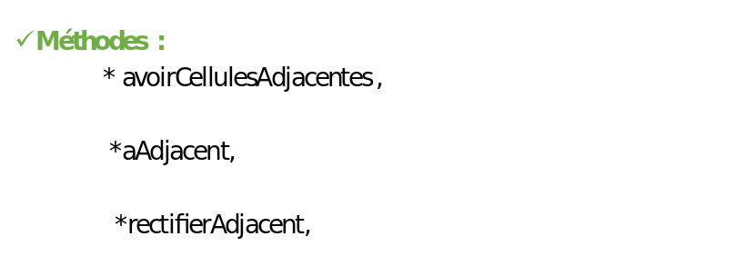
2
17

Slide 18
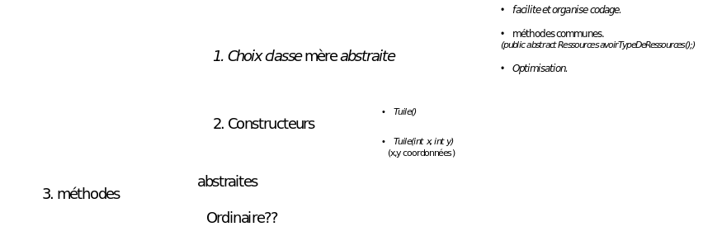

Tuile
concrètes
18

Slide 19
TUILE
Foret
Montagne
Océan
Plaine
Désert
19

Slide 20







Désert
20

Slide 21







Fôret
21

Slide 22




Océan
22

Slide 23






Montagne
23

Slide 24
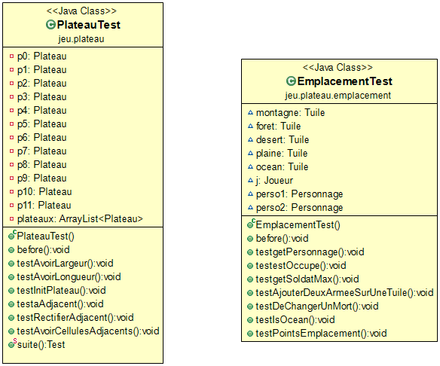
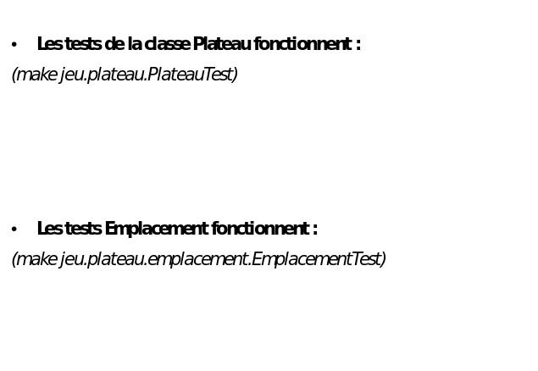
Tests du plateau:
24

Slide 25
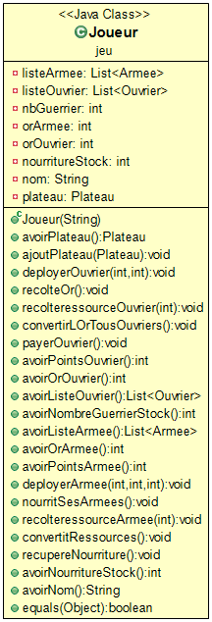
Modélisation des actions :
  Que souhaitons nous pouvoir faire ?
 | Armee | Ouvrier
Points: | °)Or °)Territoires | °)Or
Déploiement | °)2 Conditions | °)1 Condition
Points importants:
Récompense | °)Nourriture | °)Salaire
Autres | °)Combat
25
UE Projet

Slide 26
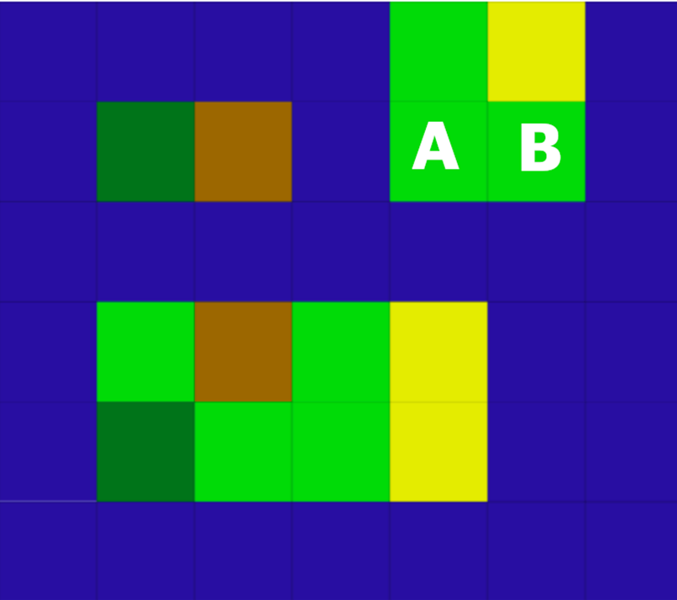
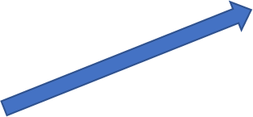
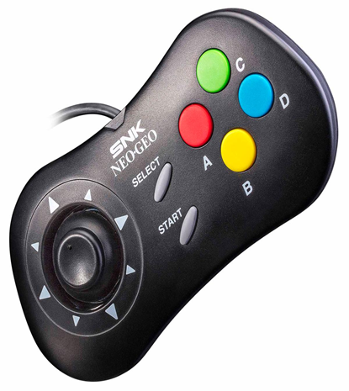



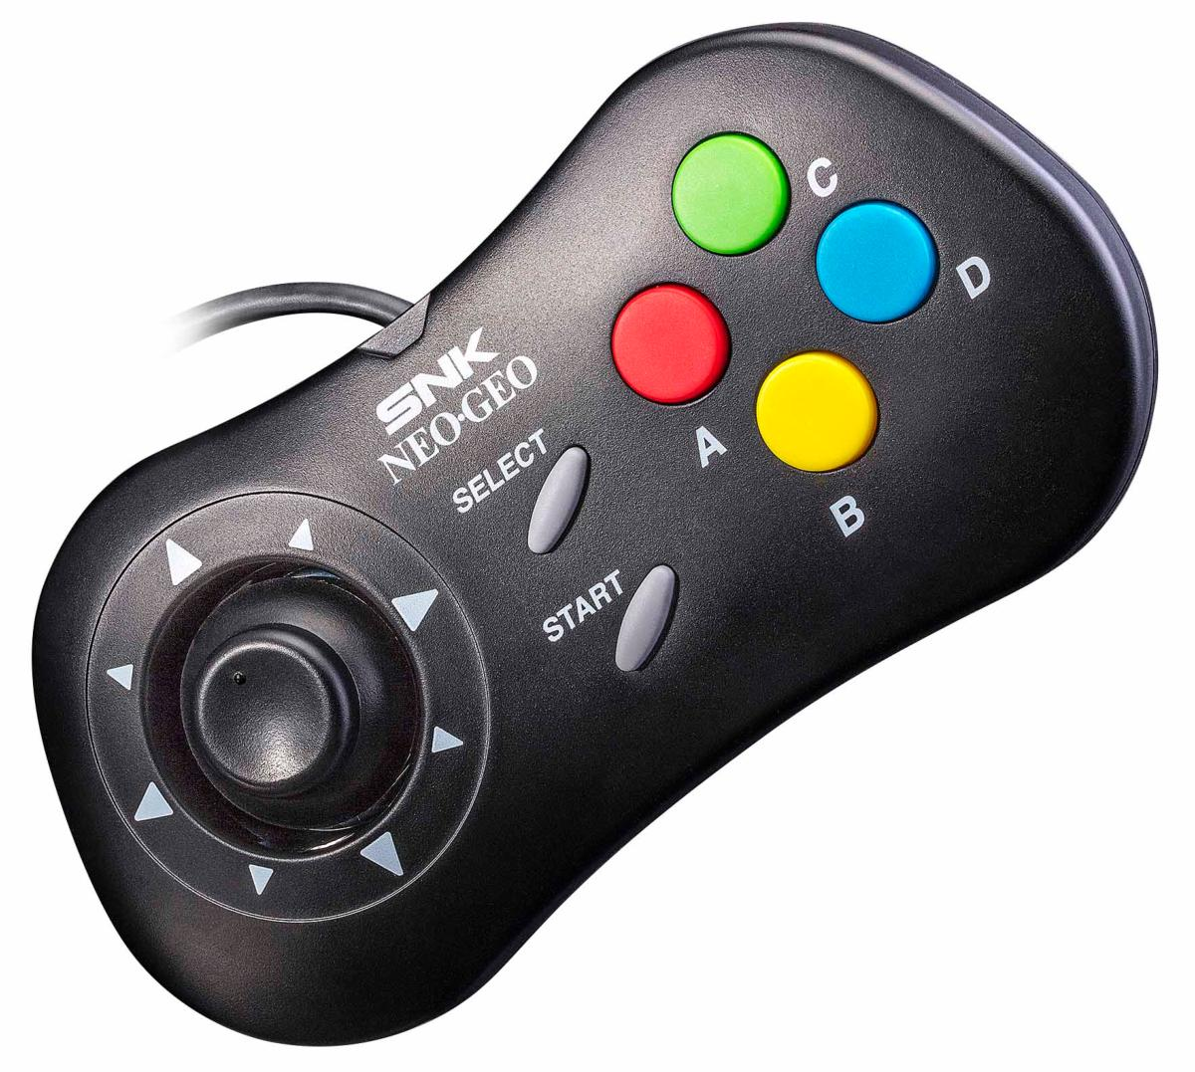













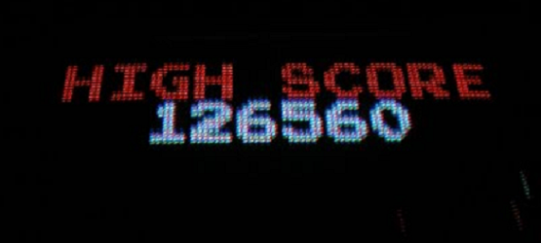
Actions du joueur sur l’ouvrier :
Déployer l’ouvrier sur une tuile libre du plateau
Récupérer son or
Faire récolter des ressources à l’ouvrier pour les convertir en or
Rémunérer l’ouvrier
Joueur
Ouvrier
Inventaire du joueur : or de l’ouvrier, nombre de points, liste d’ouvriers
26
UE Projet

Slide 27



Actions du joueur sur l’armée:
Déployer l’ouvrier sur une tuile libre du plateau
Récupérer ses vivres
Faire récolter des ressources à l’ouvrier pour les convertir en nourriture
Nourrir l’armée
Joueur
Ouvrier
Inventaire du joueur : or de l’ouvrier, nombre de points, liste d’ouvriers
27
UE Projet

Slide 28
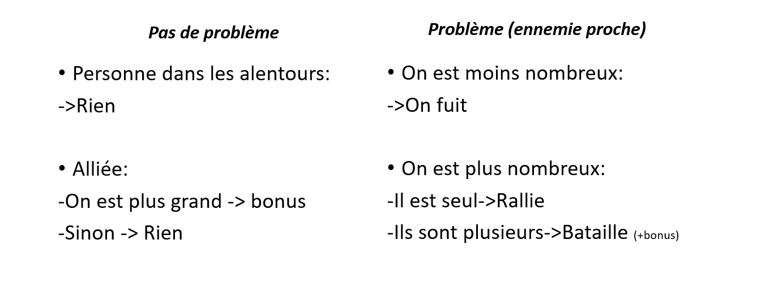
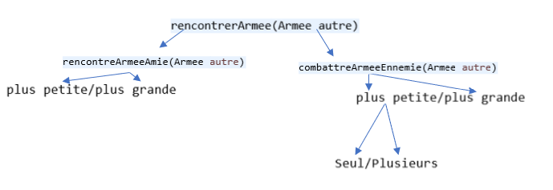
Combat entre armées :
28
UE Projet

Slide 29

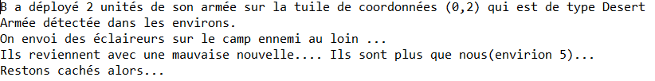
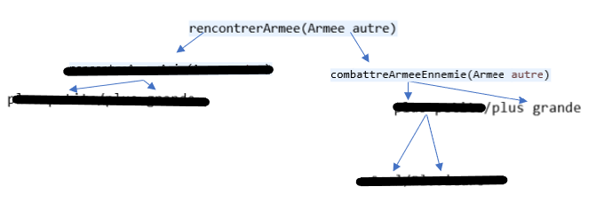
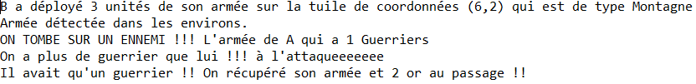
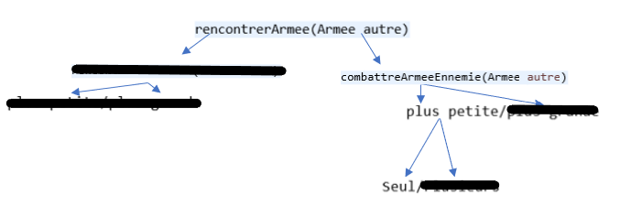
Exemples :
  1. Ennemis plus nombreux
  2. Ennemis moins nombreux
29
UE Projet

Slide 30
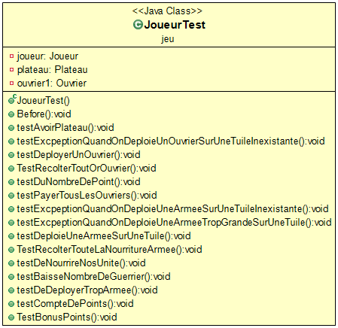

Tests des actions :
  Les tests passent tous avec succès
30
UE Projet

Slide 31
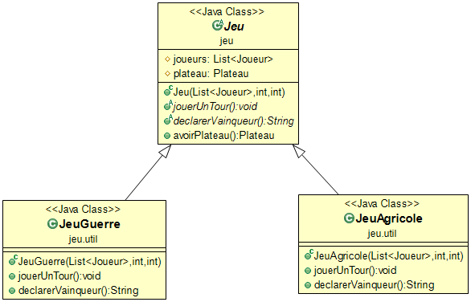
Modélisation complète :
31
UE Projet

Slide 32










Exploitation agricole modélisée
Exploitation agricole modélisée
Placement de l’ouvrier sur une tuile libre
L’objectif de chaque tour de jeu étant de récolter des ressources puis de les convertir en or afin de rémunérer les ouvriers.
Déploiement
L’objectif de chaque tour de jeu étant de récolter des ressources puis de les convertir en or afin de rémunérer les ouvriers.
Échange
Conversion des ressources en or
Récolte
Récolte
Récolte des ressources
Les convertir en or
Récolte des ressources
Multiplié par le nombre de joueurs
Multiplié par le nombre de joueurs
UE Projet
32
UE Projet

Slide 33
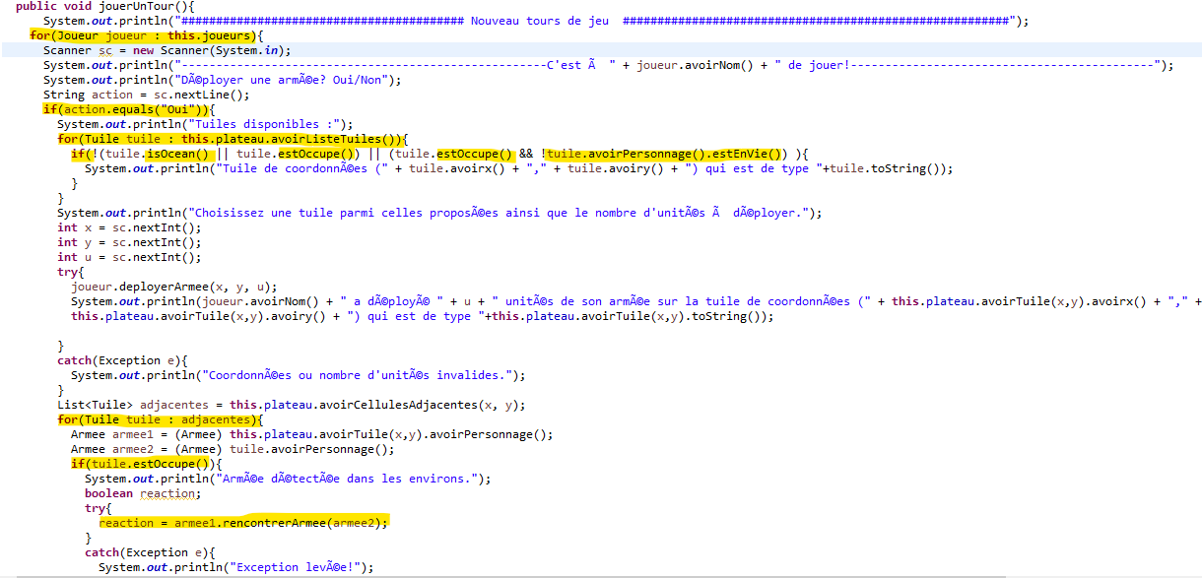
La théorie : conquête des territoire modélisée
33
UE Projet

Slide 34
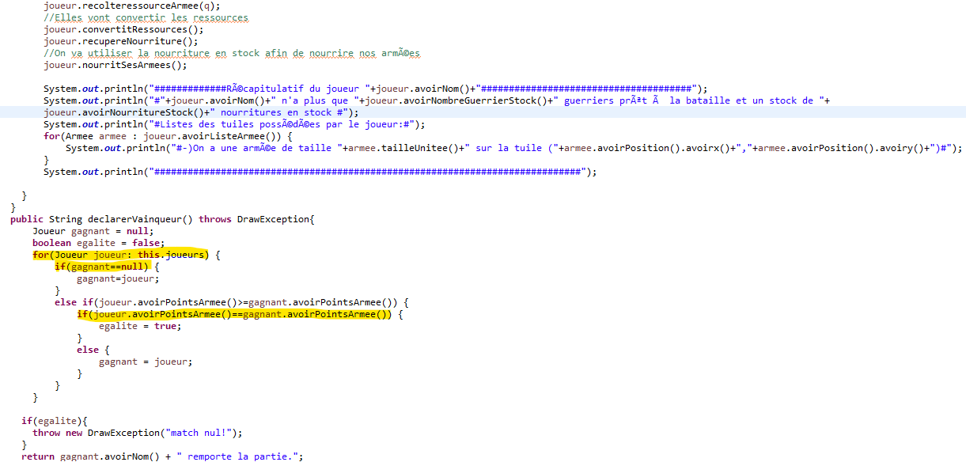
Inventaire du joueur en fin de tour :
34
UE Projet

Slide 35
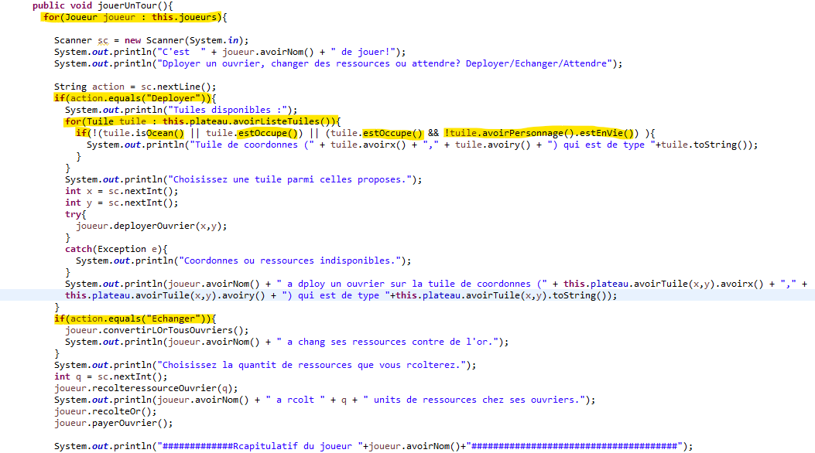
La théorie : exploitation agricole modélisée
35
UE Projet

Slide 36



Déclaration du vainqueur
Un seul joueur cumule le plus de points
Il remporte la partie
Match nul!
Joueurs
Évaluation des points gagnés par chaque joueur
Plusieurs joueurs obtiennent le nombre maximal de points
36
UE Projet

Slide 37
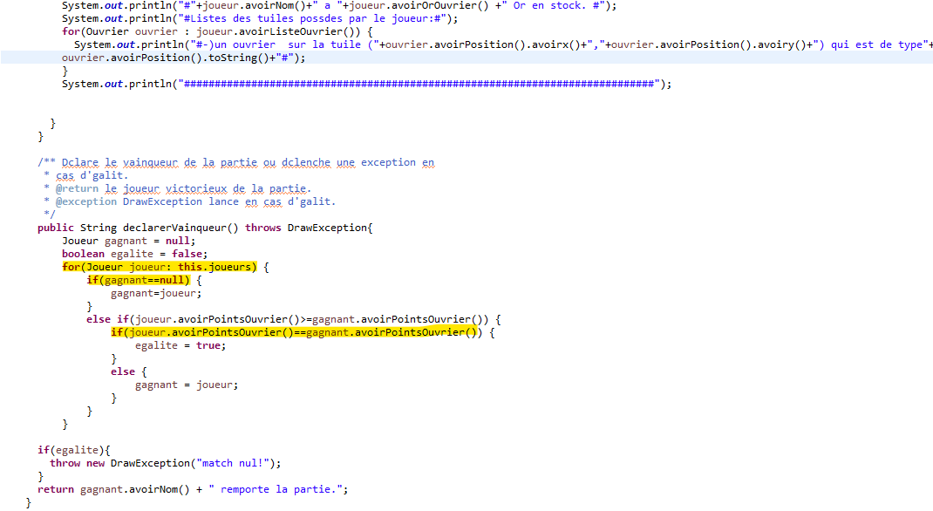
Capacité de joueurs :
À noter que la gestion des participants à l’aide de listes permet un nombre potentiellement illimité de joueurs.
37
UE Projet

Slide 38
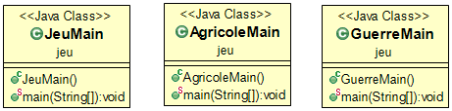
Mains finaux :
38
UE Projet

Slide 39
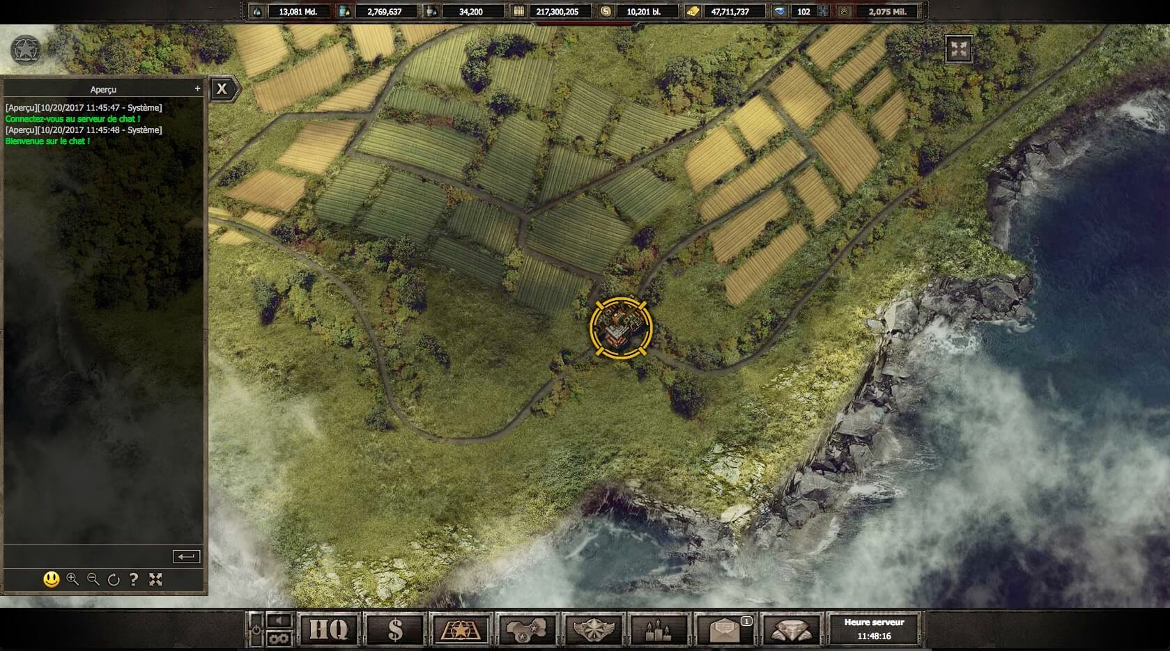

Slide 40
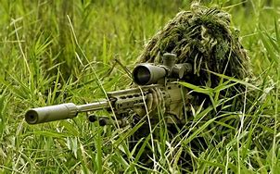
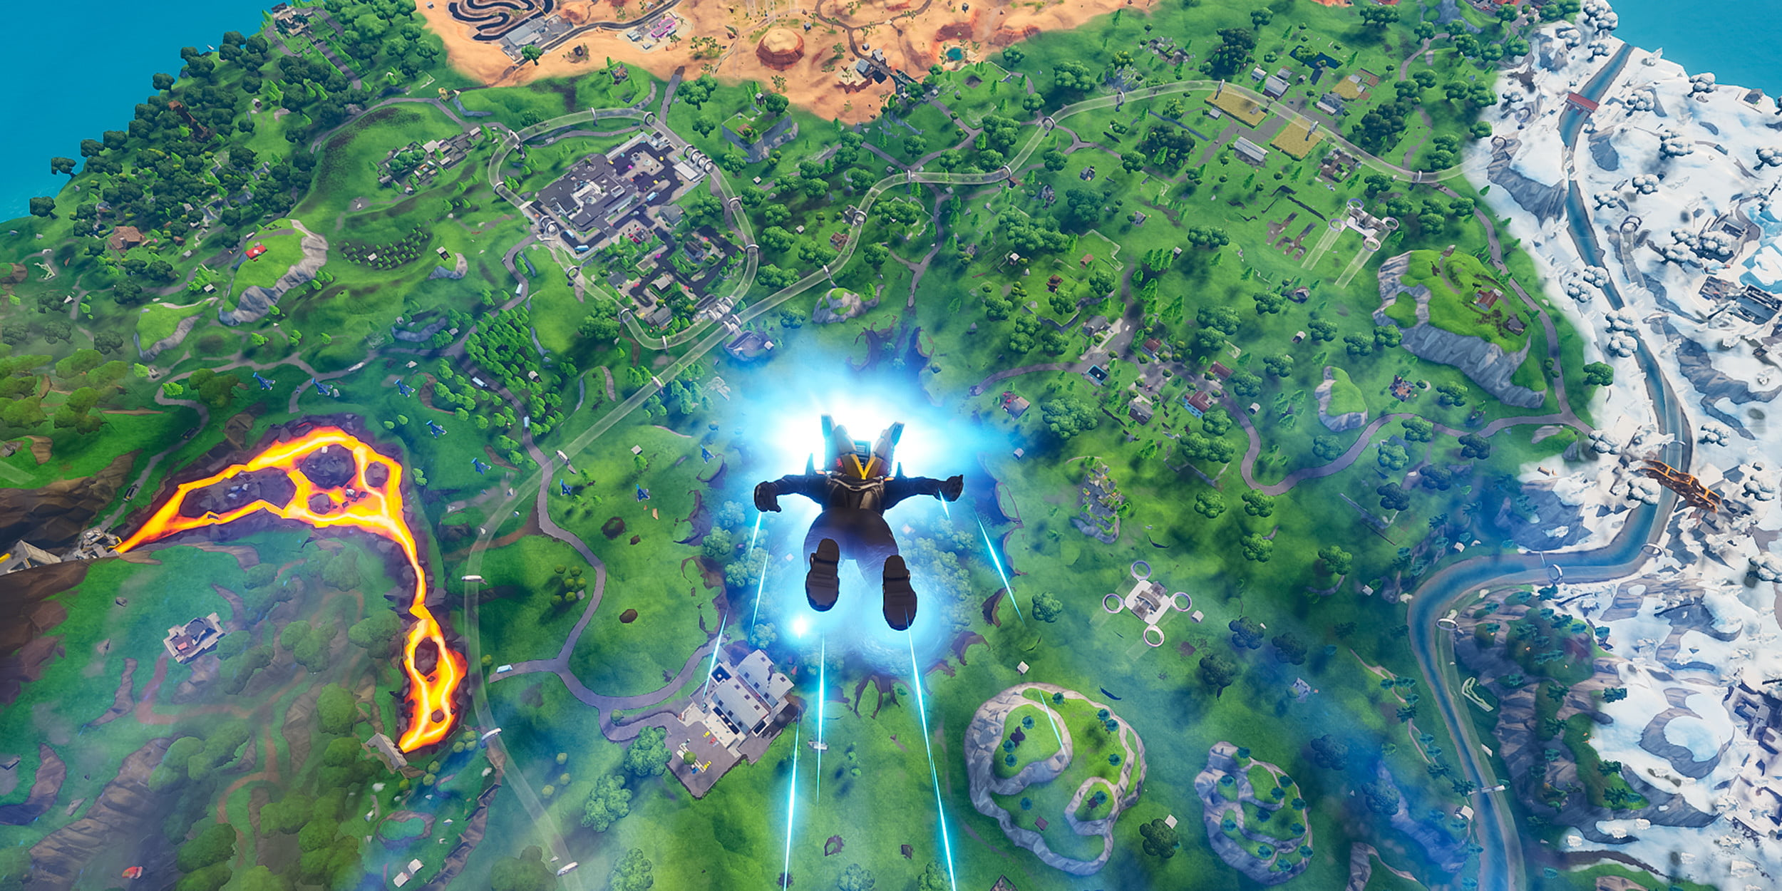



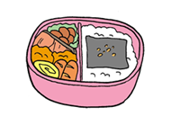

Déroulement de la partie tant que les 6 tours n’ont pas été joués et qu’il reste des tuiles libres
Placement sur une tuile libre
Repérage des environs
Rencontre d’armées
Oui au déploiement
En cas de présence d’armées
L’objectif de chaque tour de jeu étant de récolter des ressources, de les convertir en nourriture, puis de la restituer au joueur afin qu’il la répartisse selon les unités.
Non au déploiement
40
Multiplié par le nombre de joueurs
UE Projet

Slide 41
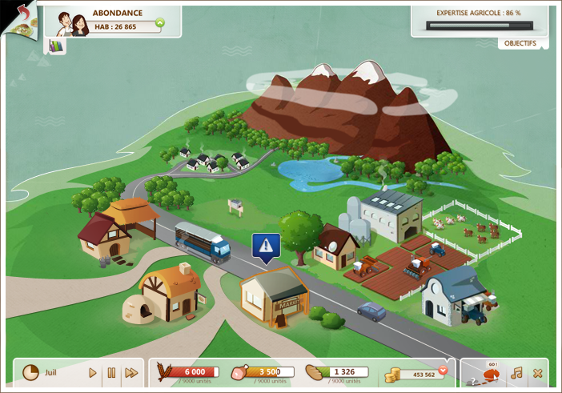

Slide 42
Déroulement de la partie tant que les 6 tours n’ont pas été joués et qu’il reste des tuiles libres
Placement de l’ouvrier sur une tuile libre
Déploiement
L’objectif de chaque tour de jeu étant de récolter des ressources puis de les convertir en or afin de rémunérer les ouvriers.
Échange
Conversion des ressources en or
Multiplié par le nombre de joueurs
42
UE Projet

Slide 43



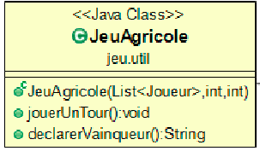
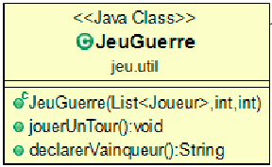


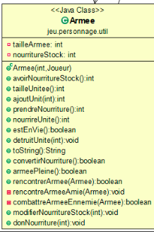
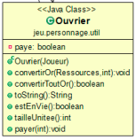
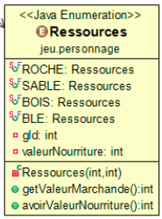
L’extensibilité :
Ajouter un Jeu :
            Jeu
Ajouter un Emplacement :
Tuile
Ajouter un Personnage :
        Personnage
Ajouter une action :
  Dans la classe Personnage
Ajouter une ressource:
  Dans l’enum Ressources
43
UE Projet

Slide 44








L’extensibilité : exemples
Jeu de pêche :
Personnage Emplacements
Actions
Ressources
44
UE Projet

Slide 45



L’extensibilité : exemple
  Ajout du joueur
En UML ça donnerait :
  Ressources
  Emplacement
45
UE Projet

Slide 46









L’extensibilité : exemples
Jeu de chasse :
Personnage Emplacements
Actions Ressources
46
UE Projet

Slide 47








L’extensibilité : exemples
Jeu d’expédition scientifique :
Personnage Emplacements
Actions Ressources
47
UE Projet

Slide 48



Fonctionnement adopté en équipe :
Spécialisation :
  Rotation des rôles en grande partie
Répartition :
48
UE Projet

Slide 49

Difficultés principales :
Programmation :
  Classes :
    Plateau
    Tuile...
Adaptation :
  Mise à jour permanente des classes et évolutions fréquentes
Gestion :
  Coordination
  Répartition des tâches
  Amplifications des difficultés due à au 100 % distanciel
49
UE Projet

Slide 50





Bilan :
Les aspects positifs:
  Réalisation d’un projet du début à la fin
  Expérimentation du travail en groupe
  Mise en pratique des connaissance acquises en cours de POO
  Maîtrise d’outils de développement
    Git et GitLab
    Eclipse
Les aspects négatifs:
  Tout ce qui découle de l’actuelle crise sanitaire
49
UE Projet

